Slide 1
Токсикомания

Slide 2
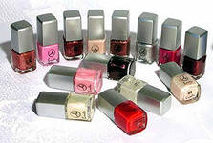
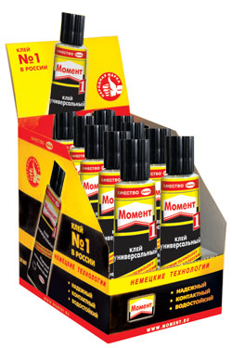
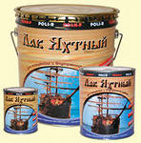
Что такое токсикомания?
Токсикомания – это злоупотребление различными химическими, биологическими и лечебными препаратами, не входящими в перечень наркотических. Однако токсикомания и наркомания — общие понятия. Клеи, лаки, топливо и другая химия могут вызвать привыкание и зависимость так же, как наркотики.

Slide 3
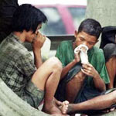
При токсикомании развивается, в основном, психическая зависимость, реже – физическая. Наблюдаются психические и соматические расстройства и перемена личности. Единую причину развития токсикомании назвать невозможно. Большое значение в том, что человек становится токсикоманом, имеет специфика личности:
пассивность;
инфантилизм;
эмоциональная неустойчивость;
зависимость от других;
демонстративность.

Slide 4
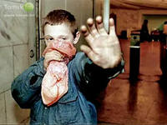
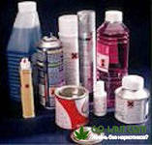
Немаловажны и общественные моменты такого распространенного явления, как токсикомания – низкий уровень образования и профессионализма из-за отсутствия интереса к учебе и работе; бездуховность и безыдейность молодежи, неумение организовать свой досуг. Дефекты в воспитании и невысокий уровень медико-просветительской работы, окружающая микро среда и неблагополучная ситуация в семье также оказывают влияние на такие вредные привычки, как токсикомания, курение и употребление спиртного.
Токсикоманы вдыхают пары растворителей, чтобы получить галлюцинации, похожие на сны. Они могут быть не только приятными, но и тревожными, но всегда – яркие и красочные. Часто токсикоманы объединяются в небольшие группы, чтобы вместе участвовать в одном сне.

Slide 5
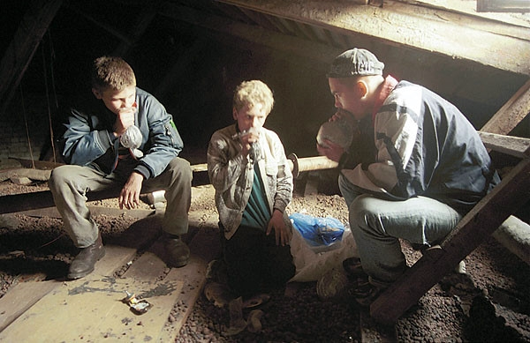
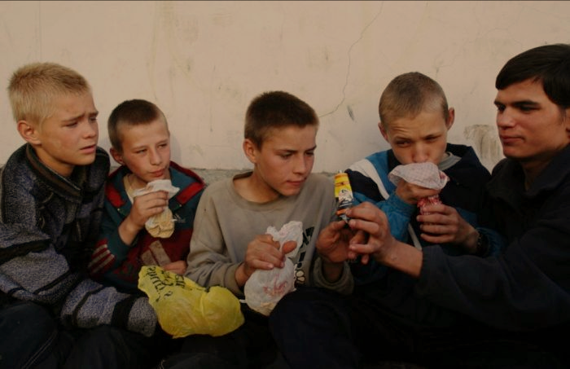
Токсикомания у подростков
Токсикомания как социальная проблема в наше время стоит чрезвычайно остро. Особенно тревожно то, что наибольшее распространение получила детская токсикомания. В подростковом возрасте очень велика вероятность вовлечения в разные зависимости, так как для подростков характерны любопытство к неизведанному, повышенная восприимчивость, слабая воля и отсутствие самокритики.
Чаще всего токсикомания возникает у подростков по следующим причинам:
Психологические. Желание быть независимым и делать то, что запрещают взрослые. Именно стремление быть взрослыми делает подростков легко поддающимися негативному влиянию;
Социальные причины. Подростковая токсикомания чаще всего поражает неблагополучные семьи или семьи с либеральным стилем воспитания. Когда жизнь подростка не контролируется, у него возникает много свободного времени. Неумение подростка занять себя полезным делом приводит к скуке.
Иные причины – стремление не отставать от сверстников, любопытство к испытанию новых ощущений.

Slide 6
ПОСЛЕДСТВИЯ ТОКСИКОМАНИИ.
При сформированной токсикомании, подростки делаются менее сообразительными, медленнее и хуже ориентируются в окружающей обстановке, особенно в случаях, когда требуется быстрота реакции. Резко падает способность усваивать новый учебный материал - это служит нередкой причиной того, что подростки бросают учебу, категорически отказываются от занятий и даже сбегают из дома и интернатов. У одних при этом преобладают нарастающая пассивность, вялость, медлительность, склонность держаться в стороне от сверстников, искать уединения, проводя время в безделье. У других выступают склонность к аффективным реакциям, злобность, драчливость, агрессия по малейшему поводу.
Психологическое обследование подростков страдающих токсикоманией обнаруживает низкий и интеллект (IQ = от 80 до 100 по методу Векслера). Но особенно выражены нарушения внимания - выявляются трудность сосредоточения, легкая отвлекаемость, неспособность долго удерживать внимание на чем-либо одном. Нарушается также кратковременная память, как механическая, так и оперативная.

Slide 7
Автономное муниципальное образовательное учреждение дополнительного образования детей «Агалатовская детская школа искусств» Всеволожский район, Ленинградской области
Путинцева Алёна Эдуардовна, 13 лет, 2 класс
отделения изобразительного искусства
Преподаватель Бариева Диляра Даниловна
2014 год

